Slide 1
KAKO POTUJEMO?
PROMET

Slide 2
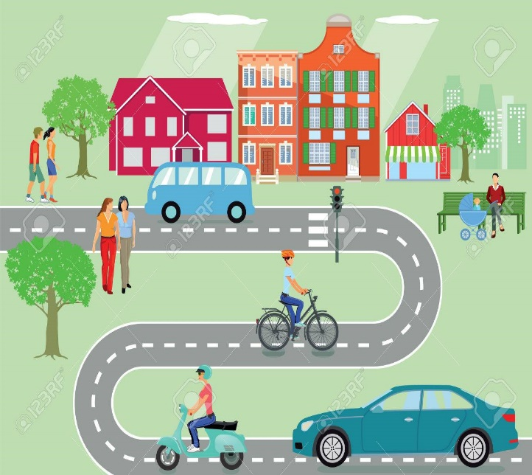
Zakaj potrebujemo promet?
Promet je dejavnost, ki jo uporabljamo vsakodnevno.
Namenjena je prevozu ljudi, tovora in prenosu informacij ter podatkov (internet).
Odpeljemo se v šolo, službo, trgovino in na športne aktivnosti.
Odpravimo se na izlet.
V trgovini kupujemo stvari, ki so jih pripeljali iz tujine ali okolice.
Naše odpadke smetarji odpeljejo stran od naših domov.
Vse naštete dejavnosti nam omogoča PROMET.

Slide 3
Vrste prometa
 | CESTNI PROMET | ŽELEZNIŠKI PROMET | VODNI PROMET | ZRAČNI PROMET
POTEKA PO | po kopnem | po kopnem | po morju, rekah, jezerih | po zraku
PREDNOSTI | dober dostop | prepeljemo več tovora naenkrat manj onesnažuje | prepeljemo zelo veliko tovora cenejši prevoz | zelo hiter potrebuje le letališče omogoča dostop do težko dostopnih in oddaljenih krajev
SLABOSTI | prepeljemo malo tovora naenkrat draga gradnja cest gneča onesnaževanje | le po železniškem omrežju | počasen | onesnaževanje okolja

Slide 4
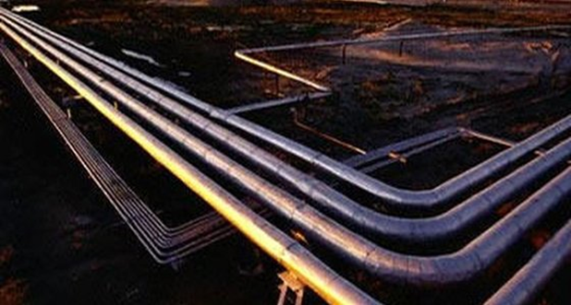
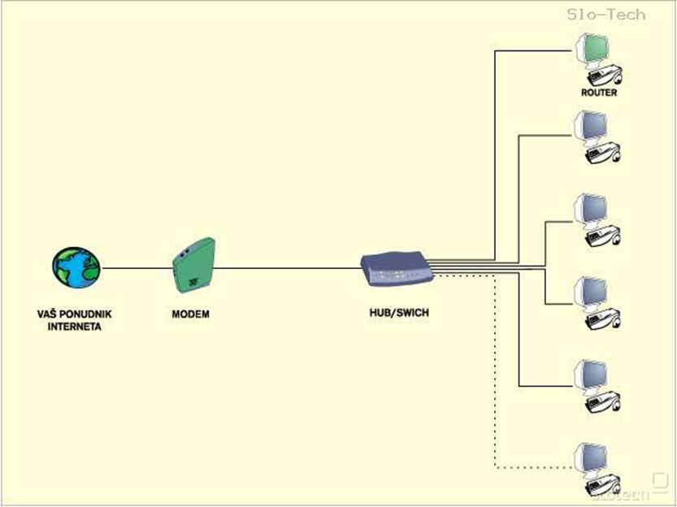
Posebne vrste prometa

Slide 5
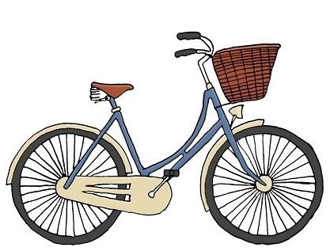
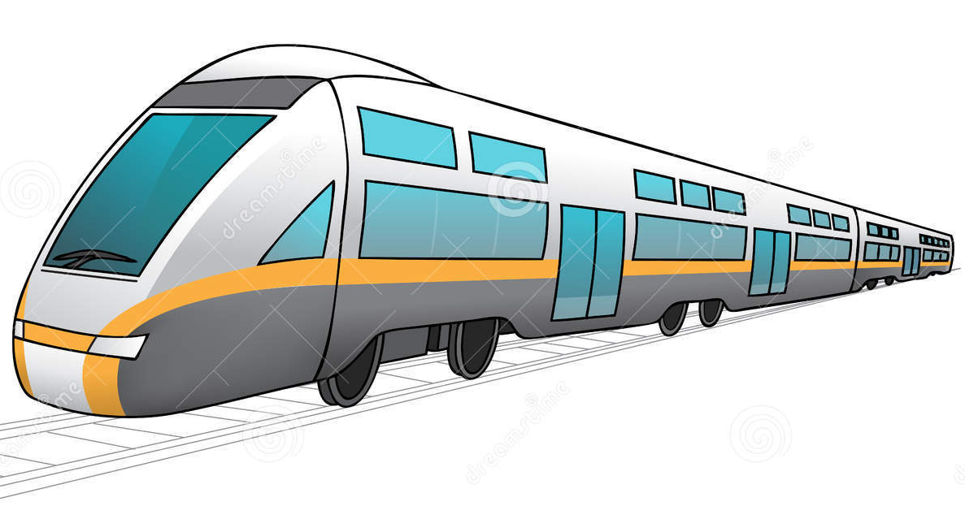
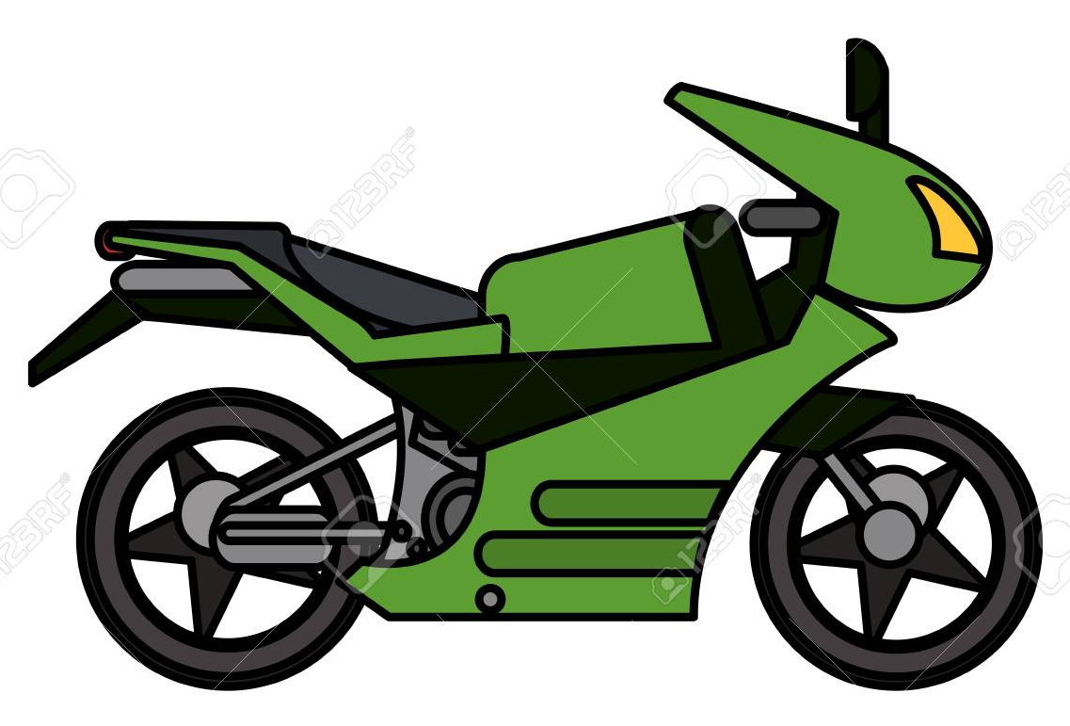
Prometna sredstva
Prometna sredstva so naprave, ki so potrebne za delovanje prometa.
Za vsako vrsto prometa potrebujemo drugačno prometno sredstvo.
CESTNI PROMET:
ŽELEZNIŠKI PROMET:

Slide 6
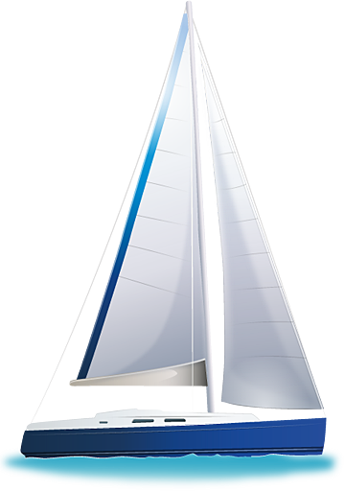
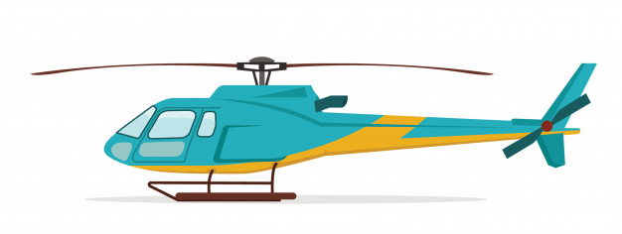
VODNI PROMET:
ZRAČNI PROMET:

Slide 7
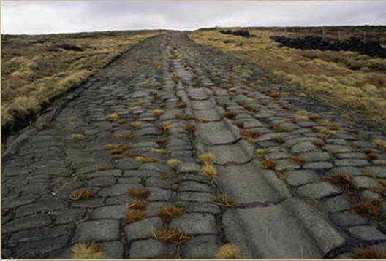
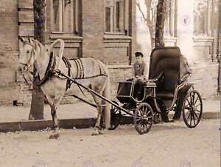
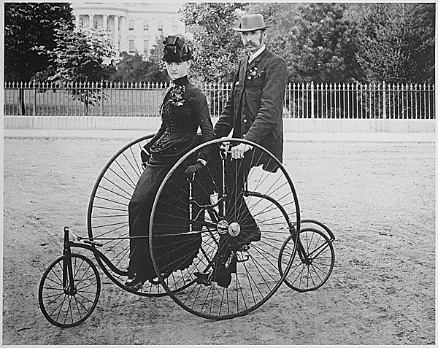
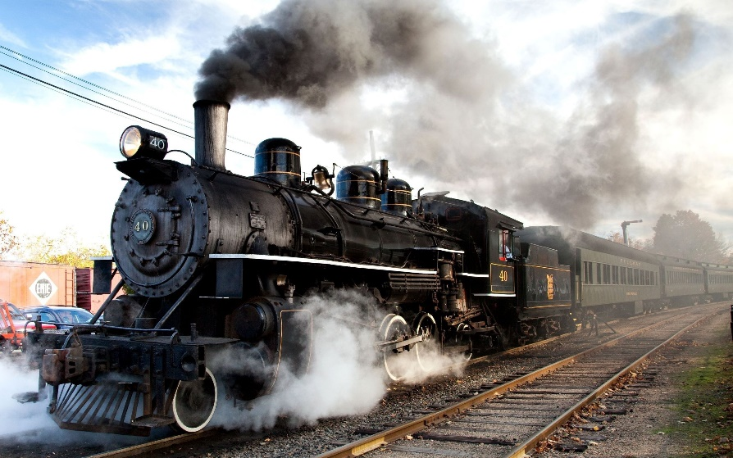
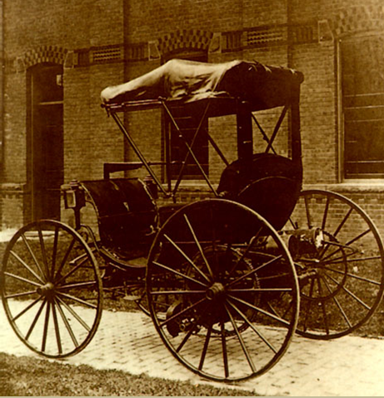
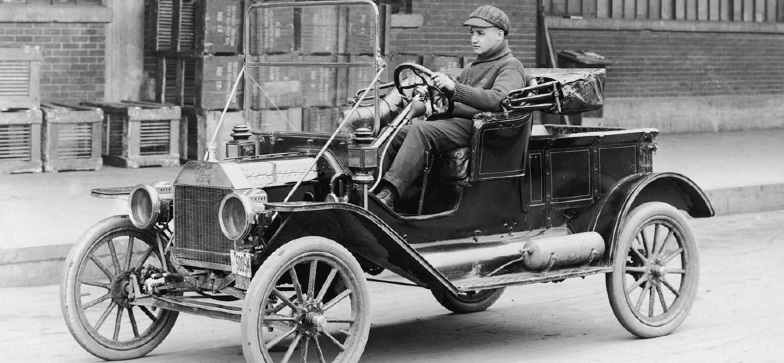
Promet nekoč

Slide 8
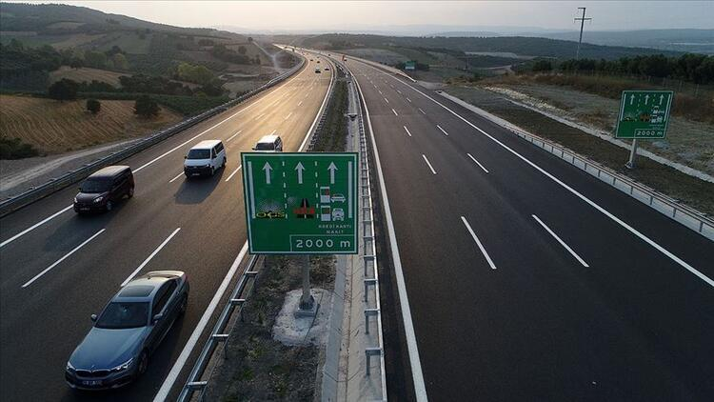
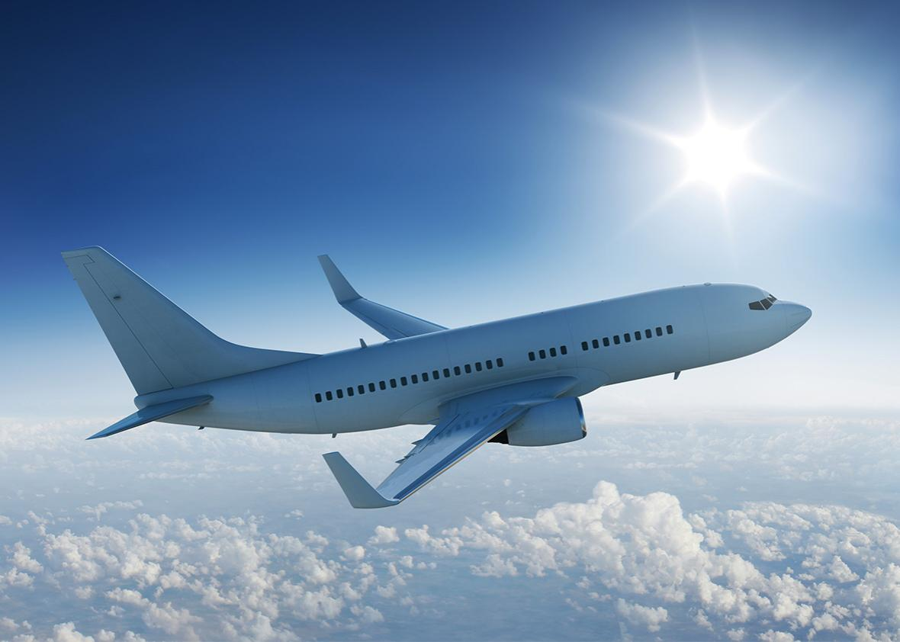
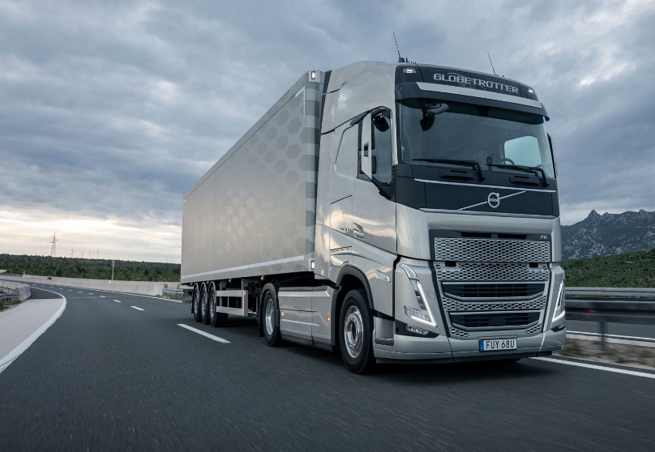
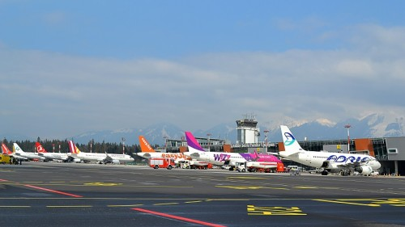
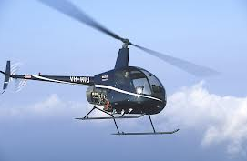
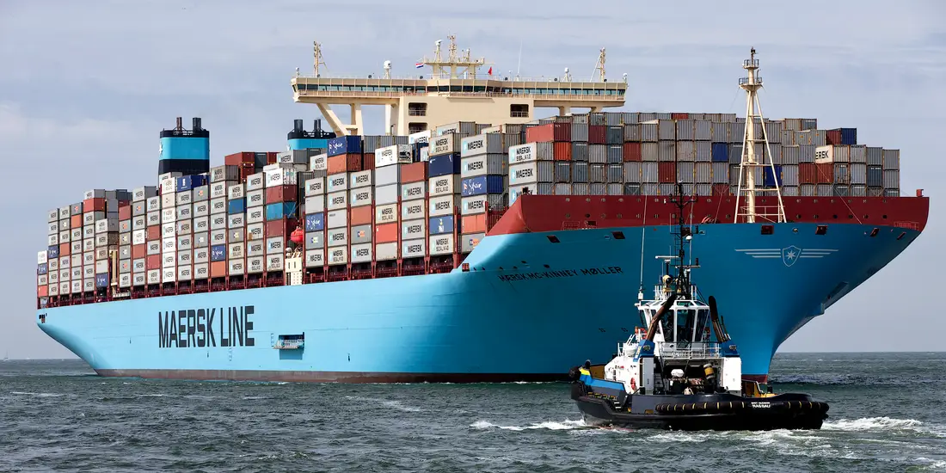
Promet danes

Slide 9
Moramo vedeti:
NALOGA: V zvezek napiši naslov - KAKO POTUJEMO?
Na spodnja vprašanja odgovori s celimi povedmi in odgovore zapiši v zvezek. Pri delu si pomagaj z učbenikom na strani 68 – 69.
Naštej različne vrste prometa.
K vsaki vrsti prometa naštej prevozna sredstva.
Katera prometna sredstva najmanj onesnažujejo okolje? Utemelji zakaj.
Nariši vsa prevozna sredstva, ki jih uporabljate v vaši družini.
Promet je dejavnost, ki je namenjena prevozu ljudi, tovora, prenosu informacij in podatkov.
Poznamo cestni, železniški, vodni in zračni promet.
Promet poteka tudi po cevovodih, kablih in brezžično.
Promet je pomemben za razvoj vseh ostalih dejavnosti.

Slide 10
VIRI:
Fotografije iz spletnih strani
Radovednih pet: Družba 4, učbenik. Verdev H., Razpotnik J. M.. Ljubljana: Rokus Klett, 2014.

